Slide 1
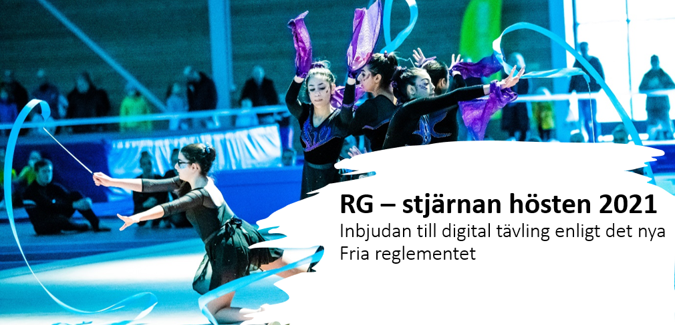


RG-stjärnan vår - 00
Inbjudan till digital tävling
Välkommen till tävling!
X gymnastikförening anordnar RG – stjärnan för alla RG-föreningar som vill tävla enligt Fria reglementet.
När: under vecka 00
Var: I den egna hallen under en träning eller ihop med annan förening.
Hur: programmen filmas av ledarna och läggs upp i en spellista på youtube och bedöms i efterhand.
Sista anmälningsdag: 0000

Slide 2
RG-stjärnan vår - 00
Inbjudan till digital tävling
Så här går tävlingen till
Under en tävlingsvecka filmar deltagande föreningar sina program.
Alla deltagare filmas två gånger och ledaren väljer ut det program som ska bedömas.
Filmningen kan ske i den egna hallen under en träning eller ihop med andra grupper eller föreningar i en gemensam hall.
Filmerna laddas upp i en spellista på youtube enligt instruktion.
För att underlätta en rättvis bedömning, tänk på att:
Hela tävlingsytan/mattan behöver synas
Filmen behöver hålla god ljud-och bildkvalitet, provfilma gärna först
Undvik ovidkommande ljud eller andra störande inslag
När resultaten är klara meddelas ledarna som får införskaffa egna medaljer och hålla prisutdelning på hemmaplan.
Bedömning
Domare bör ha gått den domarkurs för fria reglementet som ger behörighet att döma enligt fria. Det går också bra att sitta med och lyssna på bedömningarna för att lära.
Domare och medlyssnare anmäler sig i samband med anmälan av gymnasterna.
Obs! I kategorin Uttryck så dömer vi inte ”ansikte”, dvs hur gymnasterna uttrycker sig i minspel, leende, etc eftersom detta är svårt att fånga på film.

Slide 3
RG-stjärnan vår - 00
Inbjudan till digital tävling
Anmälan, gymnaster
För gymnasterna, ange:
Namn eller truppnamn
Antal deltagare (duo, trio eller förväntat antal deltagare i trupp)
Födelseår
Träningsmängd, antal timmar och tillfällen per vecka, tex 90 min 2 ggr/v
Tävlingsvana: ovan, viss tävlingsvana, van vid tävling
Handredskap
Längd på programmet
Anmälan, domare
För domare ange:
Namn
Roll i föreningen
Önskemål om kategori att döma och om en vill döma ihop med någon kollega
Önskemål att endast sitta med och lyssna
Anmälan skickas till: rgstjarnan@gmail.com
OBS! Tävlingsförsäkring behövs även för denna typ av digital tävling.

